Slide 1
Планування та контроль діяльності підприємства
Тема: «Планування витрат»
План
1. Поняття та класифікація витрат
2. Планування витрат господарської діяльності

Slide 2
Поняття «витрати»
Визначення
Витрати – це зменшення активів або збільшення зобов’язань, що призводить до зменшення власного капіталу підприємства (за винятком зменшення капіталу внаслідок його вилучення або розподілу власниками), за умови, що ці витрати можуть бути достовірно оцінені (за ПСБО 16)
Співвідношення між поняттями «витрати» та «затрати»
‒ витрати та затрати – це тотожні поняття;
‒ затрати характеризують матеріально-речову форму витрачання, витрати ‒ вартісну форму витрачання.

Slide 3
Класифікація витрат підприємства
Класифікаційна ознака | Видові прояви витрат
1. За видами діяльності | Витрати операційної діяльності Витрати інвестиційної діяльності Витрати фінансової діяльності
2. Відносно собівартості | Витрати собівартості Витрати періоду
3. За ступенем однорідності | Прості (одноелементні) Комплексні
4. За способом віднесен-ня на собівартість | Прямі Непрямі
5. Залежно від обсягів виробництва | Постійні Змінні
6. За календарними періодами | Поточні Одноразові Періодичні
7. За роллю у процесі виробництва | Виробничі Невиробничі
8. За доцільністю | Продуктивні Непродуктивні

Slide 4
Класифікація витрат підприємства (продовження)
Класифікаційна ознака | Видові прояви витрат
9. За місцем виникнення | Витрати виробництва, цеху, діль-ниці, адміністративних підрозділів
10. За керованістю | Контрольовані Неконтрольовані
11. За часом виникнення | Витрати минулих періодів Витрати поточного періоду Витрати майбутніх періодів
12. За економічними елементами | Матеріальні втрати Витрати на оплату праці Відрахування на соціальні заходи Амортизація Інші операційні витрати
13. За структурою собівартості | За статтями калькуляції

Slide 5
Витрати за економічними елементами
Зокрема, до складу елемента «Матеріальні витрати» включається вартість витрачених у виробництві (крім продукту власного виробництва): сировини й основних матеріалів; купівельних напівфабрикатів та комплектуючих виробів; палива й енергії; будівельних матеріалів; запасних частин; тари й тарних матеріалів; допоміжних та інших матеріалів. Вартість зворотних відходів, отриманих у процесі виробництва, не включається до матеріальних витрат.
До складу елемента «Витрати на оплату праці» включаються: заробітна плата за окладами й тарифами, премії та заохочення, матеріальна допомога, компенсаційні виплати, оплата відпусток та іншого невідпрацьованого часу, інші витрати на оплату праці.
До складу елемента «Відрахування на соціальні заходи» включаються: відрахування на загальнообов’язкове державне соціальне страхування, відрахування на індивідуальне страхування персоналу підприємства, відрахування на інші соціальні заходи.
До складу елемента «Амортизація» включається сума нарахованої амортизації основних засобів, нематеріальних активів та інших необоротних матеріальних активів.
До складу елемента «Інші операційні витрати» включаються витрати операційної діяльності, які не увійшли до складу попередніх елементів, зокрема витрати на відрядження, на послуги зв’язку, плата за розрахунково-касове обслуговування тощо.

Slide 6
Витрати за статтями калькуляції
Сировина та матеріали.
Купівельні напівфабрикати, комплектуючі вироби, роботи й послуги виробничого характеру сторонніх підприємств і організацій.
Паливо й енергія на технологічні цілі, витрати на всі види палива, що безпосередньо використовуються в процесі виробництва.
Зворотні відходи (вираховуються, зменшують собівартість продукції).
Основна заробітна плата.
Додаткова заробітна плата.
Відрахування на соціальні заходи.
Витрати на утримання та експлуатацію обладнання (амортизація, витрати на обслуговування та ремонт обладнання, інші витрати, пов’язані з експлуатацією та утриманням обладнання).
Загальновиробничі витрати. Сюди належать витрати, які пов’язані з виробничим процесом, але не можуть бути віднесені на конкретний вид продукції (робіт, послуг). Склад таких витрат визначено П(С)БО 16 «Витрати».
Витрати від браку.
Інші виробничі витрати, пов’язані з епізодичним і періодичними випробуваннями якості виробів, деталей із перевірки їх на відповідність вимогам установлених стандартів або технічних умов; з періодичними випробуваннями з перевірки зібраного, готового до реалізації виробництва чи його складових на відповідність вимогам нормативної документації.
Попутна продукція (вираховується, зменшує собівартість основної продукції).

Slide 7
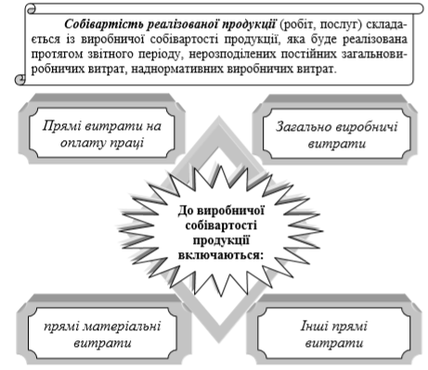

Slide 8
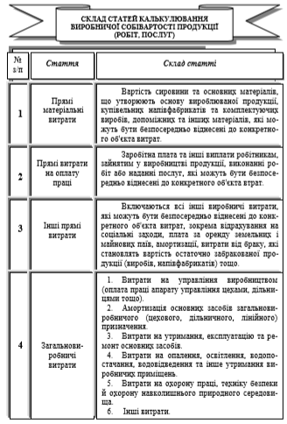

Slide 9
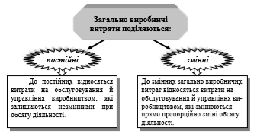

Slide 10
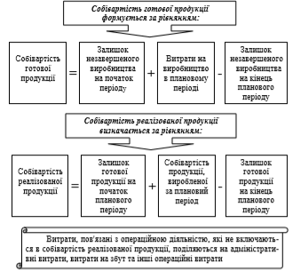

Slide 11
Планування витрат

Slide 12
Планування витрат

Slide 13
Планування витрат

Slide 14
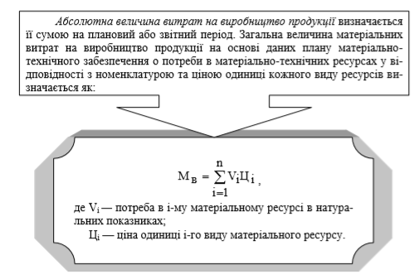

Slide 15
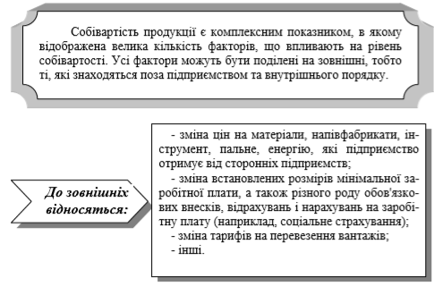

Slide 16
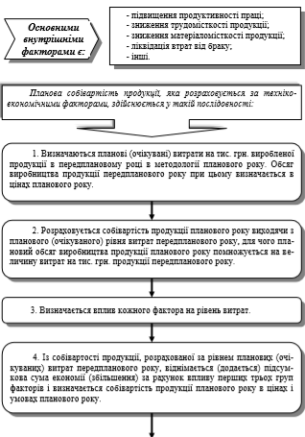

Slide 17
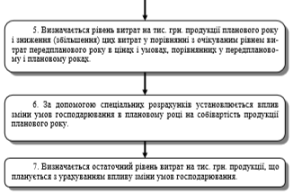

Slide 18
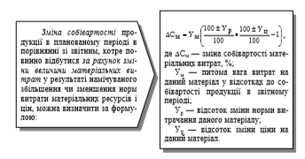
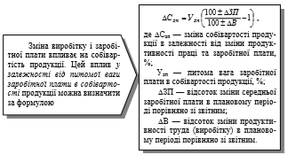
Розрахунок зміни собівартості продукції в планованому періоді за рахунок техніко-економічних факторів проводиться в розрізі елементів витрат.

Slide 19
При плануванні витрат на сировину і матеріали необхідно враховувати, що при відпуску матеріальних цінностей у виробництво оцінка їх здійснюється за одним з таких методів:
ідентифікованої собівартості відповідної одиниці матеріальних цінностей;
середньозваженої собівартості;
собівартості перших за часом надходження матеріальних цінностей (ФІФО);
нормативних затрат

Slide 20
Планування витрат. Методи
Пофакторний метод. Його суть полягає у визначенні впливу техніко-економічних факторів на витрати виробництва в планованому році в порівнянні з попереднім роком. При плануванні собівартості цей метод застосовується з метою:
· забезпечення порівнянності показників плану з аналогічними показниками інших періодів;
· здійснення укрупненого розрахунку основних техніко-економічних показників виробничо-господарської діяльності на стадії підготовки і порівняння варіантів пропозицій за обсягами виробництва;
· найбільш повного обліку результатів впровадження заходів щодо плану підвищення ефективності виробництва;
· визначення участі окремих служб, відділів і виробничих підрозділів у зниженні витрат і підвищенні ефективності виробництва, матеріального заохочення за цю участь, зведення показників по підприємству, об'єднанню, та галузі у цілому;
· аналізу і зіставлення витрат виробництва на різних підприємствах і об’єднаннях.

Slide 21
Планування витрат. Методи
Кошторисний метод. Він припускає обґрунтування кожної статті собівартості за допомогою спеціального кошторису витрат. Кошторис може складатися як на окремі комплексні статті витрат, так і загалом на обсяг валової, товарної та реалізованої продукції. При плануванні собівартості як окремі кошториси можуть використовуватися окремі розділи плану, наприклад план матеріально-технічного забезпечення, план з праці та персоналу, план технічного й організаційного розвитку підприємства, у яких розраховуються витрати відповідних ресурсів.
Кошторисний метод дозволяє погодити окремі розділи тактичного плану як між собою, так і з планами внутрівиробничих підрозділів. На базі кошторисів витрат складається звіт витрат на виробництво продукції в цілому по підприємству. У цьому випадку звіт витрат по підприємству становить суму витрат, розраховану в кошторисах структурних підрозділів.
Цей метод досить трудомісткий і застосовується на стадіях остаточного складання плану. У закордонній практиці планування цей метод отримав назву бюджетування, а кошторис витрат називають бюджетом.

Slide 22
Планування витрат. Методи
Нормативний метод. Рівень витрат розраховують на базі заздалегідь складених норм і нормативів. Метод широко застосовується під час складання планових калькуляцій і кошторисів витрат. Важливою перевагою нормативного методу планування собівартості продукції є можливість відособленого обліку відхилень від діючих (поточних) норм і їхніх причин.
Це дає змогу судити про те, які фактори спричинюють зміни витрат, і вчасно приймати оптимальні рішення, спрямовані на поліпшення економічних показників роботи підприємства.
Метод калькуляцій. За допомогою цього методу обґрунтовується величина витрат на виробництво одиниці продукції, робіт, послуг або їхніх структурних елементів, наприклад деталі, вузла. При плануванні собівартості цим методом важливо правильно визначити об'єкти калькулювання.
Ними можуть бути окремі вироби, замовлення, технологічні одиниці, марки, артикули тощо. Калькуляції застосовуються при плануванні собівартості валової, товарної та реалізованої продукції, кошторисів витрат і зведення витрат по підприємству.

Slide 23
Планування витрат. Методи
Метод загальної калькуляції (нормативний) передбачає розподіл як змінних, так і постійних витрат на одиницю продукції. Планові нормативні калькуляції складають на всі види продукції, передбачені в річних планах виробництва й реалізації продукції. Щодо продукції, яку будуть випускати вперше, планову калькуляцію складають за даними конструкторсько-технологічної документації на підставі чинних норм.
За широкої номенклатури виготовлюваних товарів планові розрахунки собівартості можуть проводити на так звані деталі-представники однорідних груп виробів або робіт.
Метод позамовної калькуляції застосовують тоді, коли об’єктом калькулювання й обліку є окреме індивідуальне замовлення, окремий контракт або партія продукції, яка складається з ідентичних зразків, що проходять однаковий технологічний процес виготовлення. Цей метод калькулювання й обліку використовують в одиничному та дрібносерійному виробництві. До таких виробництв належать такі: меблеве, суднобудівне, авіабудівне та інші, тобто виробництва, де є можливість визначати витрати за окремим замовленням або окремою партією продукції. У випадках випуску великих виробів із тривалим циклом виготовлення замовлення відкривають не на виріб загалом, а на окремі технологічні та монтажні вузли й відповідно складають калькуляції. За позамовної калькуляції застосовують основні елементи нормативної калькуляції.

Slide 24
Планування витрат. Методи
Метод попроцесної калькуляції передбачає групування витрат за виробничими процесами або підрозділами за основними статтями витрат, які охоплюють вартість матеріальних і трудових ресурсів та загальновиробничих витрат. Попроцесну калькуляцію застосовують у таких галузях: хімічній, паперовій, виробництво будматеріалів, скла, текстильних виробів тощо. Під час застосування цього методу здійснюють калькулювання за статтями витрат в розрізі видів або груп продукції за процесами.
Перелік стадій виробництва, процесів, фаз, за якими здійснюють калькулювання собівартості продукції, порядок визначення калькуляційних груп продукції встановлює підприємство.
При плануванні собівартості продукції перелічені методи застосовуються зазвичай одночасно, у комплексі, що дозволяє вирішувати ряд взаємозалежних завдань планування витрат. Вони доповнюють один одне та роблять процес планування витрат наскрізним.
В умовах мінливості кон’юнктури ринку економістів західних держав пропонують перевагу віддати методу величини покриття. Суть цього методу полягає в тому, що калькуляції, за окремими видами продукції, складають тільки за змінними витратами. Постійні витрати вважають витратами поточного періоду, їх не відносять на собівартість, не розподіляють між виробами (об’єктами калькулювання), а прямо відносять на результати господарської діяльності. Визначення собівартості готової продукції здійснюють тільки за змінними витратами.

